Slide 1

Pamela

Slide 2

Pamela ?
Pluggable Authentication Modules
Définir une stratégie d'authentification sans recompiler des programmes d'authentification
Contrôler la manière dont les modules sont enfichés dans les programmes en modifiant un fichier de configuration

Slide 3
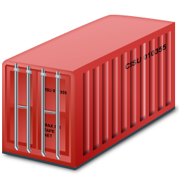
Le Projet
-Réutilisation du login par défaut
-Permission restreinte
-Création automatique du container
-Ouverture et Fermeture automatique des Containers encryptés

Slide 4

Organisation

